Slide 1
JavaScript
Lenguaje de scripting del lado del cliente

Slide 2
Introducción a JavaScript
Desarrollado por Netscape en 1995.
Se ejecuta del lado del cliente (Client Side).
Características del lenguaje:
Lenguaje completo de programación.
Multiparadigma: Estructurado y Orientado a Objetos.
Interpretado: por el navegador web.
Débilmente tipado: Variables de tipos dinámicos.
JavaScript (Netscape, ECMA/ISO) / JScript (Microsoft)

Slide 3
JavaScript: Para qué se utiliza
Animación a los elementos de la página (ej: menús desplegables, slider de fotos, pestañas, transiciones, popups personalizados).
Contenido interactivo (juegos, audio y video).
Validación de formularios.
AJAX: Comunicación con el servidor sin recargar la página.

Slide 4
JavaScript: Dónde se escribe
Embebido en el código HTML, entre etiquetas "script"
<script> … </script>
En un archivo externo, incluido en el HTML
<script src="miarchivo.js"></script>

Slide 5
JavaScript: Sintaxis
Basada en la sintaxis del lenguaje C y Java.
Las sentencias se separan con punto y coma (;) o saltos de línea.
<script>
instrucción1;
instrucción2;
instrucción3;
</script>
Se puede escribir un programa en una sola línea de código.
<script> instrucción1; instrucción2; instrucción3; </script>
Distingue mayúsculas y minúsculas (Case Sensitive).
Comentarios de una línea // y multilínea /* */

Slide 6
JavaScript: Elementos principales
Variables
Operadores
Estructuras de control
Funciones
DOM

Slide 7
JavaScript: Variables
No se definen los tipos de variable.
Ámbito de las variables:
Locales (dentro de una función), se declaran con la instrucción var.
Globales (a todo el programa), se declaran sin la instrucción var.
Su nombre sólo puede estar formado por letras, números, símbolos $ y _ (guion bajo), y el primer carácter no puede ser un número.

Slide 8
JavaScript: Variables
Tipos de datos:
Numeric (para cualquier tipo de número)
String (cadena de texto o char)
Boolean (true/false)
Array/Object
Undefined (variables sin asignar)
Null
Se puede saber el tipo de una variable utilizando la función typeof(variables)

Slide 9
JavaScript: Strings
Las cadenas se concatenan con el operador +
var cadena = "Hola " + nombre;
Caracteres especiales:
\n \t \' \" \\ \r \b \f
Funciones para manejo de strings:
.lenght / .concat() / .toUpperCase() / .toLowerCase() / .charAt(x) / .indexOf("a") / .lastIndexOf("a") / replace("a", "b") / .split("&") / .substr(inicio, long) / .parseInt() / .parseFloat()

Slide 10
JavaScript: Arrays
Declaración y carga
var autos = new Array();
autos[0] = "Saab";
autos[1] = "Volvo";
autos[2] = "BMW";
var autos = new Array("Saab","Volvo","BMW");
var autos = ["Saab","Volvo","BMW"];
Funciones para manejo de arrays
.length / .concat() / .join(",") / .pop() / .push() / .reverse() / .shift() / .unshift() / .sort() / .slice(from, to) / .splice(from, to)

Slide 11
JavaScript: Arrays
Arrays asociativos / Objetos
var persona = { nombre: "Juan", apellido: "Perez", edad: 25 }; persona["altura"] = 1.78; persona.peso = "70 kg";

Slide 12
JavaScript: Objeto Date
Crear fechas
var fechaActual = new Date();
var fecha1 = new Date("January 1, 2016 12:00:00");
var fecha2 = new Date(16,0,1,12,0,0);
Funciones para manejo de fechas
.getFullYear() / .getMonth() / .getDate() / .getDay() / .getHours() / .getMinutes() / .getSeconds() / .getMillisecons() / .getTime()

Slide 13
JavaScript: Operadores
Aritméticos: ( +, -, *, /, ++, --, % )
Asignación: ( =, +=, -=, *=, /= )
Cadenas: ( + )
Lógicos: ( !, &&, || )
Comparación: ( ==, !=, <, >, <=, >= )
Binarios: ( &, ^, | )

Slide 14
JavaScript: Estructuras de control
Condicional IF-ELSE
if (condición) { verdadero; } else { falso; } variable = condición ? verdadero : false;

Slide 15
JavaScript: Estructuras de control
Condicional SWITCH
switch (variable) { case valor1: operaciones; break; case valor2: operaciones; break; default: operaciones; break; }

Slide 16
JavaScript: Estructuras de control
Ciclo FOR
for (inicio; condición; incremento) { operaciones; break; continue; }
Ciclo FOR-IN
var persona = { nombre:"Juan", apellido:"Perez", edad:25 };
for (x in persona) { document.write(x + ":" + persona[x] + " "); }

Slide 17
JavaScript: Estructuras de control
Ciclo WHILE
while (condición) { operaciones; }
Ciclo DO-WHILE
do { operaciones; } while (condición)

Slide 18
JavaScript: Estructuras de control
Manejo de excepciones
try { //instrucciones } catch (err) { //salida por error }

Slide 19
JavaScript: Funciones
Declaración de una función
function nombreFuncion (parámetro1, parámetro2) { operaciones; return resultado; }
nombreFuncion = function (parámetro1, parámetro2) { operaciones; return resultado; }
Llamado a la función
nombreFuncion(x, y);
var resultado = nombreFuncion(x, y);

Slide 20
JavaScript: Funciones
Funciones con cantidad variable de parámetros
function argumentosVariables() { var i; for (i in arguments) { document.write(arguments[i] + " "); } }
argumentosVariables(1, 123, 500, 115, 44);
Los parámetros de tipos primitivos se pasan por copia.
Los objetos se pasan por referencia.

Slide 21
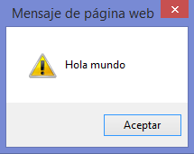
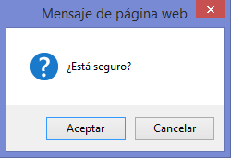
JavaScript: Popups
Mensaje de alerta
alert("Hola mundo");
Cuadro de confirmación
confirm("¿Está seguro?");
Cuadro de ingreso de texto
prompt("Ingrese su nombre:");

Slide 22
Ejemplo #1
<head>
<title>JavaScript</title>
<script type="text/javascript">
function mostrarUsuarios(cant) {
var usuarios =
["Juan","Carla","Ana","Manuel","Ary"];
usuarios.sort();
cant = cant != null ? cant : usuarios.length;
var lista = "Usuarios \n========\n";
for (i=0; i<usuarios.length && i<cant; i++) {
lista += usuarios[i] + "\n";
}
alert(lista);
}
mostrarUsuarios();
mostrarUsuarios(3);
</script>
</head>
...
Funciones y arrays
Mostrar un listado de usuarios por pantalla.

Slide 23
JavaScript: DOM
Document Object Model
Creado por el navegador cuando se carga la página web.
Estructura de árbol.
El DOM permite a JavaScript acceder y modificar el contenido, la estructura y los estilos del documento.

Slide 24
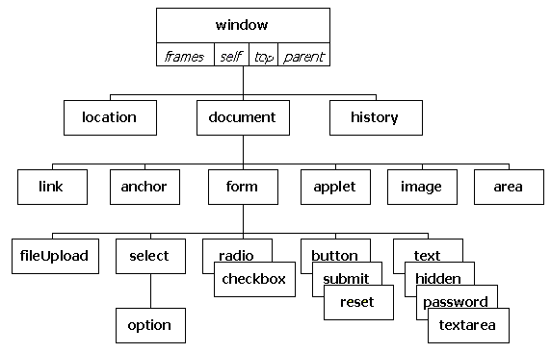
JavaScript: DOM

Slide 25
JavaScript: DOM
Obtener elementos HTML por id, clase o etiqueta:
document.getElementById("id")
document.getElementsByClassName("clase")
document.getElementsByTagName("div")
<div id="id" class="clase">Texto</div>

Slide 26
JavaScript: DOM
Obtener elementos HTML por colección de objetos:
document.images // Array de <img>
document.forms // Array de <form>
document.anchors // Array de <a>
document.title // Elemento <title>
document.URL // URL completa de la página
Entre otros…

Slide 27
JavaScript: DOM
Modificación de los elementos:
elemento.innerHTML = "nuevo contenido html";
Ejemplo: document.title = "Introduccion a JS";
elemento.atributo = valor;
Ejemplo: document.images[0].src = "imagen1.png";
elemento.style.propiedad = valor;
Ejemplo: document.getElementById("boton").style.color = "red";
Otros métodos útiles:
document.write("Bienvenido");
window.location.href = "http://misitio.com"
window.history.back();

Slide 28
JavaScript: Eventos
Acciones que realiza el usuario sobre los elementos de la página: click, doble click, foco, presionar una tecla, enviar un formulario, arrastrar un elemento, etc.
A cada evento se puede asociar código JavaScript.
Llamados a funciones desde atributos HTML.
<div onmouseover="cambiarColor()">TEXTO</div>
<select onchange="recargarValores()">...</select>
<button onclick="calcular()" value="OK" />
<a href="javascript:validarForm()">ENVIAR</a>
LISTADO DE EVENTOS

Slide 29
Ejemplo #2
<head>
<script type="text/javascript">
function validarFormulario() {
var nombre = document.getElementById("nombre");
var dni = document.getElementById("dni");
if (nombre.value.length == 0) {
nombre.style.backgroundColor = "red";
}
else if (dni.value.length == 0 || isNaN(dni.value)) {
dni.style.backgroundColor = "red";
}
else {
alert("Correcto!!!");
document.getElementById("formu").submit();
}
}
</script>
</head>
<body>
<form id="formu" name="formu" method="get" action="#">
Nombre:<input type="text" id="nombre" name="nombre" />
DNI:<input type="text" id="dni" name="dni" />
<a href="#" onclick="validarFormulario();">Enviar</a>
</form>
</body>
Validación de formularios.
Evento onclick y función submit

Slide 30
Ejemplo #3
<head>
<script type="text/javascript">
function enfasis(over) {
if (over) {
document.getElementById("bienvenida").style
.backgroundColor = "green";
document.getElementById("bienvenida").style
.color = "white";
}
else {
document.getElementById("bienvenida").style
.backgroundColor = "white";
document.getElementById("bienvenida").style
.color = "black";
}
}
</script>
</head>
<body>
<span id="bienvenida" onmouseover="enfasis(true);" onmouseout="enfasis(false);">HOLA MUNDO</span>
</body>
Modificación de estilos.
Evento onmouseover y onmouseout

Slide 31
Ejemplo #4
<head>
<script type="text/javascript">
function mensaje(){
document.write("Hola mundo 3<br>");
}
document.write("Hola mundo 1<br>");
window.onload = function() {
alert("Hola mundo 5");
}
</script>
</head>
<body>
Hola mundo 2<br>
<script>mensaje();</script>
Hola mundo 4<br>
</body>
Secuencia de ejecución.
Evento onload

Slide 32
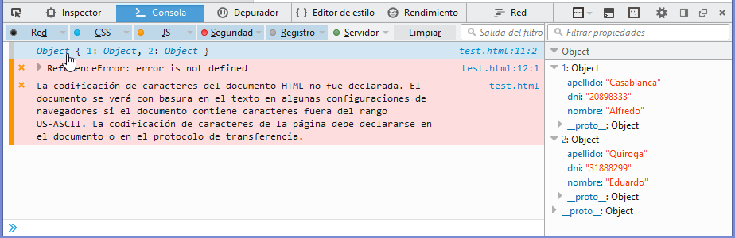
JavaScript: Debug
¿Cómo detectar errores en nuestro código JavaScript?
Consola del navegador (<F12>)
Método console.log(…)

Slide 33
Referencias
http://www.w3schools.com/js/default.asp
https://es.wikipedia.org/wiki/JavaScript
https://es.wikipedia.org/wiki/Document_Object_Model
http://www.w3schools.com/js/js_htmldom_document.asp
http://www.htmlquick.com/es/reference/events.html
AUTOR: LEANDRO MORRONE

